Slide 1
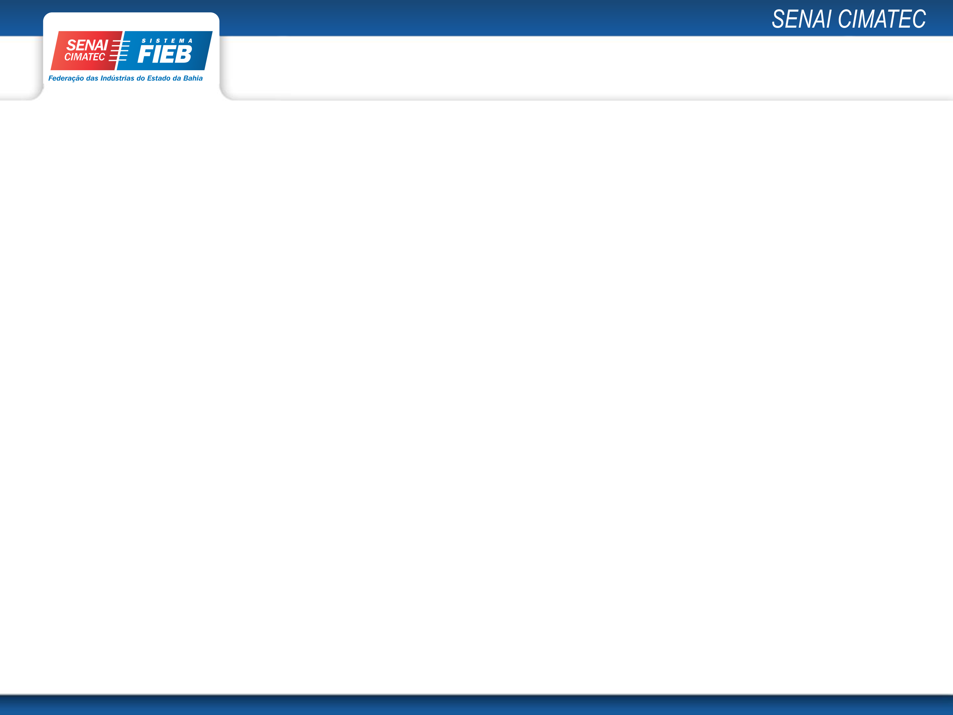
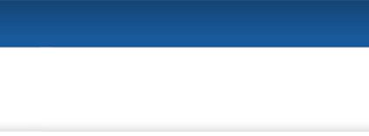



TECNOLOGIA E INOVAÇÃO EM PROL DA INDÚSTRIA

Slide 2
Lógica de Programação
Carga horária: 120h
Professor: Tiago Menegaz
Email: tiago.menegaz@fieb.org.br
2016.1

Slide 3
Introdução
Listas;
Funções de lista.
Diretiva for;

Slide 4
Avaliação
2 Atividades
Valor: 7 pontos cada;
1 Prova
Valor: 10 pontos;
Aluno com nota maior ou igual a 21 pontos estará aprovado.

Slide 5
Informações
A partir de 30 faltas o aluno estará reprovado;
Cada chamada equivale a 1h de aula;
Aluno reprovado por falta não poderá fazer a AVF;
A chamada será feita entre a 1ª e a 2ª hora e entre a 3ª e a 4ª hora, de aula;
A AVF será sempre no 5º dia, corrido, após a realização da última prova.

Slide 6
Informações
As referências para estão disciplina são:
Ramalho, Luciano - Python Fluente – 2015 – editora Novatec.
Menezes, Nilo Ney Coutinho - Introdução a programação com Python – 2ª ed. – 2014 – editora Novatec.
Cardoso Xavier, Gley Fabiano - Lógica de Programação – 12º ed. - 1999

Slide 7
Listas
Em Python as listas são tipos de variáveis que aceitam o armazenamento de vários valores acessados por meio de um índice. As listas podem conter 0 ou mais elementos de um mesmos tipo ou de tipos diversos. O tamanho de uma lista é igual a quantidade de elementos contidos nela e pode ser obtido por meio da função len().

Slide 8
Listas
As tipos de dados list() são flexíveis e podem crescer ou diminuir na medida na necessidade que a aplicação exige.
>>> l = [ ]
>>> l = [1+2,(1,'água'), 'fogo', ['terra', 'ar'], -1]

Slide 9
Listas
Crie uma lista notas e, por meio de while, calcule a média
>>> notas = [7,8,8,7.5,8.5,9,10.0]
>>> soma = 0
>>> x = 0
>>> while x < len(notas):
    soma = sum(notas) #soma+=notas[x]
    x+=1
>>> print('A média é',soma/x)

Slide 10
Listas
1 Calcule a média com notas obtidas a partir do teclado que serão armazenadas em uma lista.
2 Crie um programa que lê cinco números, armazena-os em uma lista e depois solicita que o usuário escolha o número a mostrar.

Slide 11
Listas
Para adicionar um elemento a lista utilize o método append.
>>> l = [1,2,4]
>>>l.append(7)
>>>l.append([7,8])
Por meio da help(list) conheça outros métodos e construa um exemplo com cada método descoberto.

Slide 12
FOR
O for do Python é uma estrutura de repetição utilizada para percorrer listas. A instrução for é semelhante a while mas cada iteração utiliza um elemento diferente da lista.
>>> l = [1,2,3]
>>> for e in l:
  print(e)
>>> l = [1,2,3]; x = 0
>>> while x < len(l):
  e=l[x]
  print(e)
  x+=1

Slide 13
FOR
Pesquise em uma lista um elemento por meio de for. Utilize input para saber qual é o alvo.

